Slide 1
ВСЕРОССИЙСКИЙ КОНКУРС
ОБРАЗОВАТЕЛЬНЫХ ПРОЕКТОВ
НА РУССКОМ ЯЗЫКЕ СРЕДИ ДЕТЕЙ-МИГРАНТОВ
«ПО-РУССКИ РЕАЛЬНО И ВИРТУАЛЬНО»
НОМИНАЦИЯ «КЛАССНЫЙ РУССКИЙ»
Проект подготовили:
Ученица 9 класса МБОУ «Алабушевская СОШ» Солнечногорского р-на Московской области: Фазылова Мехронабону Назирджоновна
Учитель русского языка и литературы: Колесникова Ирина Геннадьевна

Slide 2
Название проекта: «Символы животных в русских фразеологизмах и культуре»

Slide 3
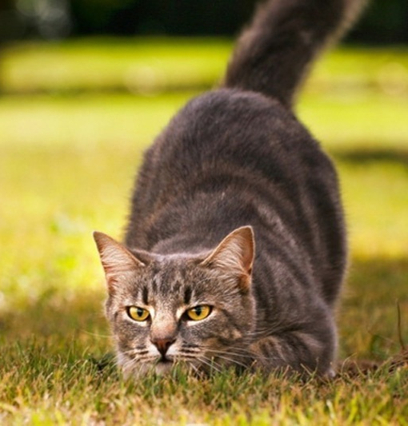
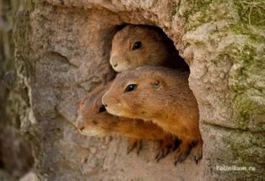
Фразеологические единицы с названиями животных являются одной из самых многочисленных и внутренне разнообразных групп фразеологического фонда и отражают многовековые наблюдения человека над внешним видом и повадками животных.

Slide 4
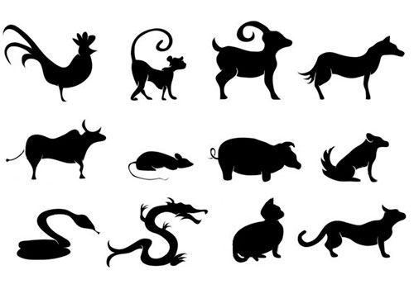
Наименования животных (зоонимы) — один из самых древних пластов лексики во всех языках мира. Стремясь охарактеризовать свое поведение, чувства, состояния, внешность, человек прибегал к сравнению с тем, что ему было ближе всего и похоже на него самого — животным миром. Вспомним хотя бы японский гороскоп с «зоологическими» названиями. Люди, рожденные в определенный год, по мнению древних мудрецов, наделялись чертами соответствующего животного. Поэтому в языках
разных народов мы находим
большое количество сравнений,
пословиц , поговорок и
фразеологизмов, включающих
в свой состав зоонимы.

Slide 5
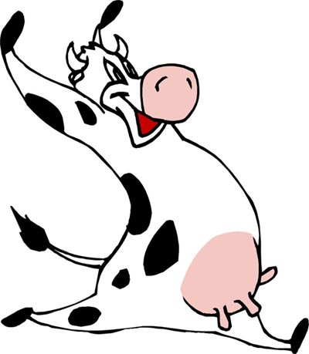
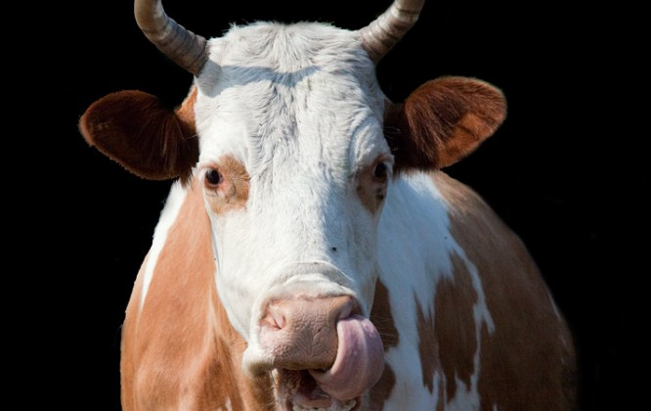
В языке заключается определенный код культуры, доступный в полной мере только носителям данной культуры. Так, фразеологизм, характеризующий корову как медлительное и глупое животное в английском языке, будет непонятен или вызовет, по крайней мере, недоумение у народа, в культуре которого корова — священное животное.

Slide 6
Фразеологизмы, содержащие в своём составе наименования животных, представляют собой большой слой лексики и обладают высокой употребляемостью у разных народов. Фразеологизмы с именами животных часто называют зооморфизмами или анимализмами. Зооморфизмы во фразеологии имеют ряд отличительных особенностей:
1. Зооморфизмы — это устойчивые словосочетания, содержащие прямое наименование животного.
2. Зооморфизмы всегда имеют переносное значение «человек».
3. Зооморфизм несет в себе оценку действий или поведения человека. Постепенно животные стали символическими носителями человеческих качеств.

Slide 7
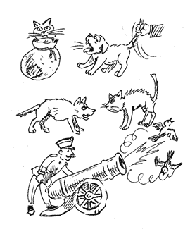
Компоненты-названия животных легко переходят в разряд слов-символов, отражающих сложившиеся у людей представления о разных животных: «хитрый как лиса», «труслив как заяц» и другие.

Slide 8
Многие наименования животных стали устойчивыми метафорами, обозначающими свойства и качества человека. Например: лиса — «хитрый, льстивый человек», медведь — «о неуклюжем, неповоротливом человеке» и т. п.

Slide 9
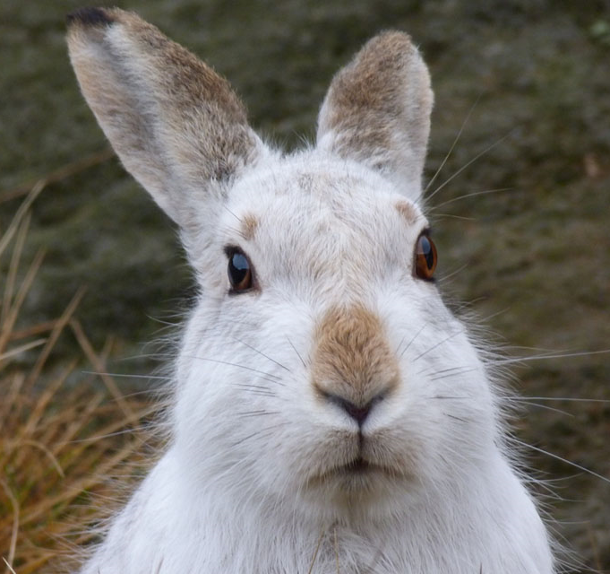
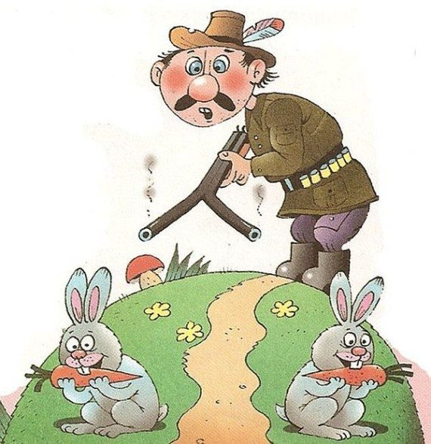
Образ-символ, называющий животное, формировался под влиянием различных поверий. Поэтому могло существовать два или даже несколько мнений по поводу того или иного животного. В качестве примера можно привести отношение к зайцу.
По верованиям древних славян, заяц представлялся как образ черта. Встреча с зайцем считалась дурным предзнаменованием у всех славян, в Германии, Франции.
В русском языке заяц представлен в народном устном творчестве с симпатией. За этого зверька, хотя он и выступает символом трусости, обычно заступаются действующие лица сказок.
И в русских сказках, и во фразеологии он вовсе не связан с нечистой силой, а лишь представляет трусость: «заячья душа», «труслив как заяц».

Slide 10
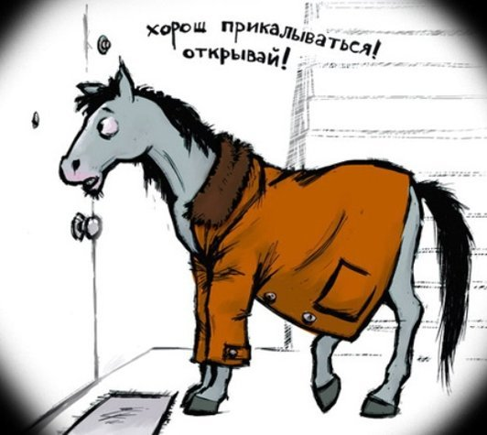
Конь, лошадь — великие трудяги, игравшие в крестьянском хозяйстве очень важную роль.
Они и символизируют это качество во фразеологии:
«устал как лошадь»,
«укатали сивку крутые горки».
Но эти животные представлены еще словами
«мерин», «кобыла».
Они носят противоположный смысл:
«врет как сивый мерин»,
«сон сивой кобылы»,
«пришей кобыле хвост».

Slide 11
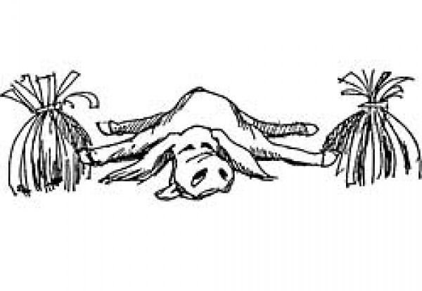
«осел»
Парадоксальность интерпретации данного образа в русской этнокультуре состоит в том, что в древности осел считался священным животным.
На Руси долго существовал ритуал пасхальной езды патриархом верхом на осле в память о въезде Христа в Иерусалим.
В фольклоре и во фразеологии, однако, осел — символ глупости, упрямства, лени. Русские ФЕ с зоонимом «осел» неизменно имеют отрицательную оценочную коннотацию. В русском языке «буриданов осел» употребляется, когда упоминают о человеке, крайне нерешительном, испытывающем трудности при выборе из двух равноценных возможностей.

Slide 12
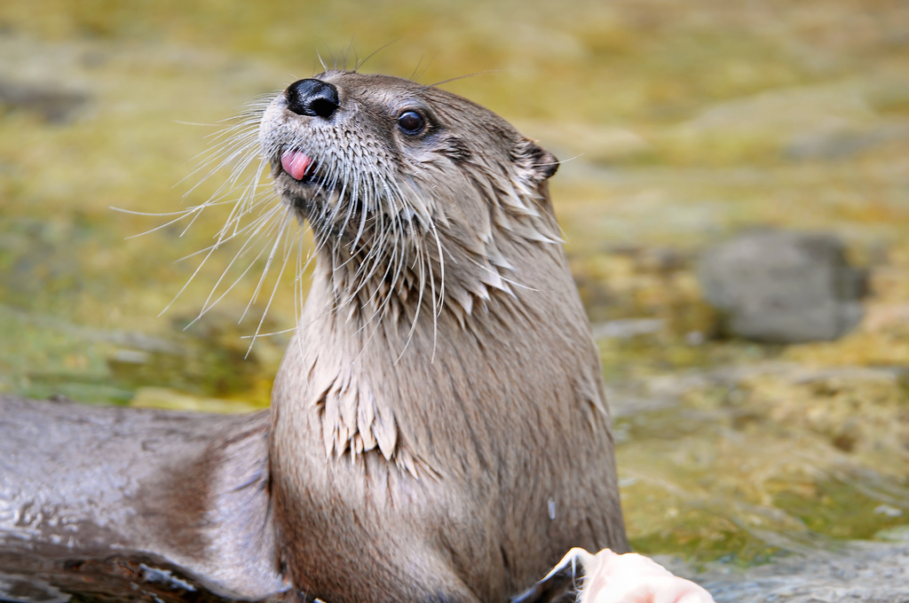
Наибольшее видовое использование получают домашние животные и дикие птицы, однако по частотности употребления в паремиях (устойчивая фразеологическая единица, представляющая собой целостное предложение дидактического содержания) отряд млекопитающих занимает лидирующую позицию.
Социально-информативную функцию выполняют некоторые наименования животных, ставшие символами отрицательных качеств. Так, например, слово «выдра» в русском языке содержит семы «худая», «неприятная, некрасивая», так говорят о худой, некрасивой женщине, в то время как аналогичное слово киргизского языка имеет сему — «красивая, черноволосая» («кун-дуз»). Образное значение слова «выдра» по отношению к женщине в русском языке актуализирует эмоционально-оценочные семы отрицательной направленности («тощая как выдра»), а в киргизском языке актуализируется сема положительной направленности («кундузкай кара»).

Slide 13
Собака
Собака издавна считалась другом человека. Выражения собачья верность, собачья преданность по-хорошему оценивают собаку. Но таких выражений мало.
Больше других:
собачья жизнь
собаке (псу) под хвост
гонять собак
собаке собачья смерть
как собак нерезаных

Slide 14
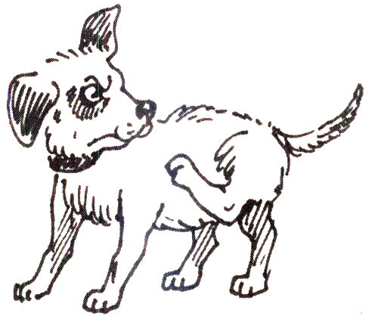
Представление о собаке как о существе гонимом, известно еще из Библии, наименование этого животного дает наибольшее количество негативных коннотаций:
поскольку это животное прежде всего страж хозяйства, то оно
ассоциируется со злостью («злой, как собака»),
собаку держат в неволе: в конуре и на цепи («живет, как собака»),
собаку берут на охоту, где она набегает не одну версту («устал, как собака»).
Так, русское выражение «вешать/ навешать собак». Слово «собака» в этом выражении употреблено в значении «репейник, который вешается на одежду».

Slide 15
В русском языке денотат «собака» во фразеологизмах используется скорее в отрицательном, насмешливом, шутливом смысле — «жить как кошка с собакой», «как с цепи сорвался» (хотя во втором примере непосредственно не присутствует лексема «собака», она подразумевается, так как на цепи обычно сидит собака), «как собак нерезаных» (в значении «много»: опять же подразумевается, что излишнее количество собак подлежит уничтожению); «как собака голоден» (голодное состояние человека сравнивается с вечно голодной бездомной собакой); «как собака на сене» (ассоциация с предельно жадным человеком).

Slide 16
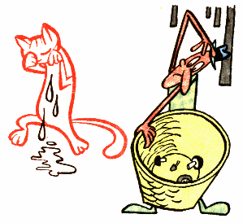
Кот и Кошка
Кот и кошка не очень хорошо охарактеризованы в русской фразеологии. Они наиболее загадочны из домашних животных и не поддаются полному одомашниванию. Недаром известен образ кошки, которая гуляла сама по себе. Выражение кот в мешке — как нечто неизвестное, которое есть и у других народов. У наших выражений можно обнаружить эти качества:
как кошка с собакой
знает кошка, чьё мясо съела
отольются кошке мышкины слёзки.
кошки на душе скребут
Но в русской фразеологии кошка представляет неряшливую, ведущую себя странно женщину: драная кошка, как угорелая кошка.

Slide 17
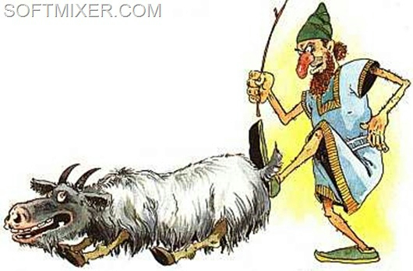
козёл и коза
Только в русских анимализмах из домашних животных употребляются фразеологические единицы козёл и коза. Можно вспомнить историю с козлом отпущения. (…) Не повезло козлу и у славян. Его считали представителем нечистой силы, чему способствовали рога и особый запах, идущий от него. И вот козла они стали держать на конюшне, чтобы отпугивать нечистую силу от коней, чтобы домовой не мог по ночам загонять лошадей. Этот обычай отразился во фразеологизме служить за козла на конюшне, т. е. «бездельничать».
И в других выражениях козёл и коза выглядят не очень хорошо: от козла нет ни какой пользы («как от козла молока»), он бездельник («ни шерсти ни молока»), громко кричать — «драть козла», «пускать козла в огород» — значит «давать кому-то доступ туда, где он опасен», «лупить кого-то как сидорову козу», если к кому-то невозможно найти подход, говорят «на козе не подъедешь».

Slide 18
«баран»
Если в русской фразеологии тупость и умственная ограниченность представлена бараном — «смотрит как баран на новые ворота», то у англичан это поросёнок. А у тувинцев лексема «баран» используется, когда говорят о покладистом, тихом характере (лежачью овцу не потревожит) — тихий, скромный человек).

Slide 19
Среди зооморфизмов наблюдаются дикие животные, птицы, рыбы, насекомые.
В категории «Дикие животные» чаще всего встречаются
фразеологизмы с лексемами волк и медведь, наиболее
злобными и опасными для человека представителями мира
хищных зверей.
Во многих сочетаниях волчий означает "ненормальный, нечеловеческий, звериный" (ср.: волчий аппетит, волчьи законы, волчья ухмылка, волчья ягода и др.)
Ловкий и могучий зверь медведь внешне кажется неуклюжим и неповоротливым, наверное, этим объясняется значение большинства фразеологизмов с названием этого животного. Например, медведь на ухо наступил - отсутствие музыкального слуха; медвежья услуга - неумелая услуга, причиняющая только неприятности;
медвежьи объятья - тяжёлые и неловкие.

Slide 20
В категории «Птицы» можно выделить фразеологические единицы со словами:
курица: писать как курица лапой, носиться как курица с яйцом,
курам на смех, мокрая курица и др;
птица: важная птица, синяя птица, стреляная птица, птица высокого (низкого) полёта, на птичьих правах, с высоты птичьего полёта;
ворона: белая ворона, ни пава ни ворона, ворона в павлиньих перьях, ворон считать;
воробей: воробью по колено, из пушки стрелять по воробьям, старый воробей;
гусь: гусей дразнить, гусиные лапки, гусь лапчатый, как с гуся вода.
Как видно, во фразеологизмах данной категории чаще остальных встречаются названия птиц, многие столетия существующих рядом с человеком, пользуясь продуктами его цивилизации.

Slide 21
В категории «Насекомые» первое место по частоте упоминания стоят фразеологизмы со словом муха: белые мухи, делать из мухи слона, как сонная муха, мухи дохнут, мухи не обидит. Это объясняется тем, что, муха, наверное, это первое животное, которое наблюдает человек в своей жизни.
Как выразился один деликатный автор 19-го века, «едва ли кто-нибудь признает за ней хоть одну добродетель». Другие названия насекомых входят только в отдельные фразеологизмы:
комар носа не подточит,
подковать блоху,
мурашки бегают по спине,
осиное гнездо.

Slide 22
Вывод
Таким образом, рассматривая и анализируя ФЕ, имеющие в своем составе зоонимы, можно отметить, что они носят отпечаток национально-культурной специфики и связаны с этнически маркированными элементами языкового сознания.
Зооморфизмы — результат наблюдений и взаимодействия человека и природы, человека и окружающих его животных.
Изучив фразеологизмы, мы узнаем глубже историю, культуру русского народа.

